Slide 1
YÜZME

Slide 2
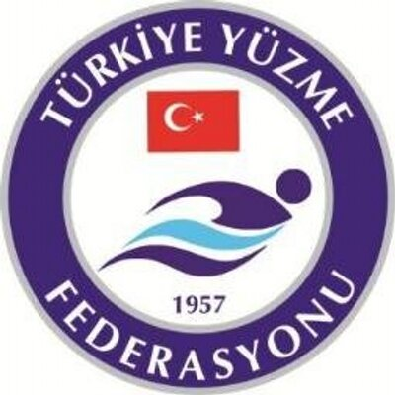
Sportif yarışma anlamında yüzme; uluslararası standartlarda ölçüleri olan havuzlarda bedenin kulaç ve ayak hareketlerinden başka bir yardım almadan, her yarışmacının kendi kulvarında serbest, sırtüstü, kelebek ve kurbağalama stillerinin her birinde veya karışık olarak, bireysel veya takım olarak yaptıkları yarışmadır .

Slide 3
İnsanoğlunun yüzme ile tanışmasının tarihi tam olarak bilinmemektedir. Ancak yüzme ile sportif anlamda değil bir ihtiyaç olarak tanışan insanoğlunun, M.Ö.9000’li yıllarda yüzdüğü, Libya’da bulunan tarihi bir mağaranın duvarlarındaki resimlerden anlaşılmaktadır. Büyük İskender ve Sezar’ın iyi birer yüzücü oldukları tahmin edilirken Platon’un da “Yüzemeyenler eğitimde zayıf kalırlar.” sözünü söylediği bilinmektedir. Elde edilen arkeolojik bulgular; Eski Mısır, Sümer ve Hitit uygarlıklarında da yüzmenin pek çok çeşidinin bilindiğini ve uygulandığını ortaya koymaktadır. Yine bazı bilim adamları yüzmenin tarihinin, insanın
doğuşuyla başladığı fikrini öne sürmektedirler. İnsan; karada karşısına çıkan gölleri, nehirleri aşabilmek için üzerlerine köprüler kurmayı, sallar yapıp yüzdürmeyi düşünmeden bu işi bedeninin gücüyle becerme yoluna gitmiş ve bu çabaları da ona yüzmeyi öğretmiştir.

Slide 4
Eski Yunan ve Roma uygarlıklarında yüzme, askeri eğitimle birlikte temel eğitimin önemli bir parçası olarak görülmüştür. Yunanlılar zaman zaman yüzme yarışmaları düzenlemişler, Romalılar hamamlardan ayrı olarak yüzme havuzları yaptırmışlar, Japonlar ise okullarda yüzme eğitimini zorunlu kılan imparatorluk fermanı yayınlamışlardır.
Yüzyıllar boyunca, belli gereksinimleri karşılayabilmek amacıyla sistemsiz olarak sürdürülen yüzme, 19.yy’da yavaş yavaş organize yarışlar şeklini almaya başlamıştır.

Slide 5
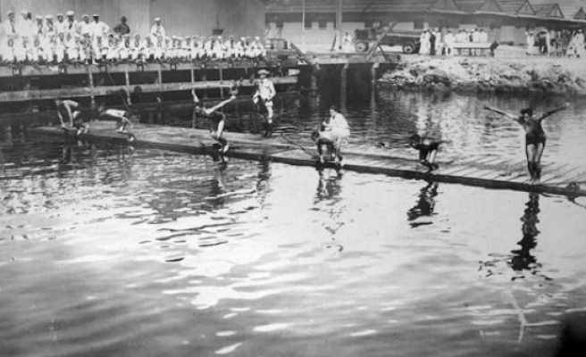
İlk açık yüzme havuzunun 1828’de Liverpool’da yapılmasından bir süre sonra ilk uluslararası yüzme yarışmaları 1837’de Londra’da ve ardından 1846’da Avustralya’da düzenlenmiştir.
1875’te ise İngiliz Mathew Webbe, Manş Denizi’ni kurbağalama tekniğiyle yüzerek geçmiştir.

Slide 6
Tüm bu gelişmeler paralelinde, 1882’den sonra çeşitli Avrupa ülkelerinde yüzme federasyonları kurulmaya başlamıştır. 1896’da kurulan Londra Metropolitan Yüzme Kulübü, daha sonra Amatör Yüzme Birliği’ne dönüşmüştür.
ABD’de yüzmenin örgütlü bir spora dönüşmesi, 1888’de Amatör Spor Birliğinin (IAAU) kurulması yoluyla gerçekleşmiştir.

Slide 7
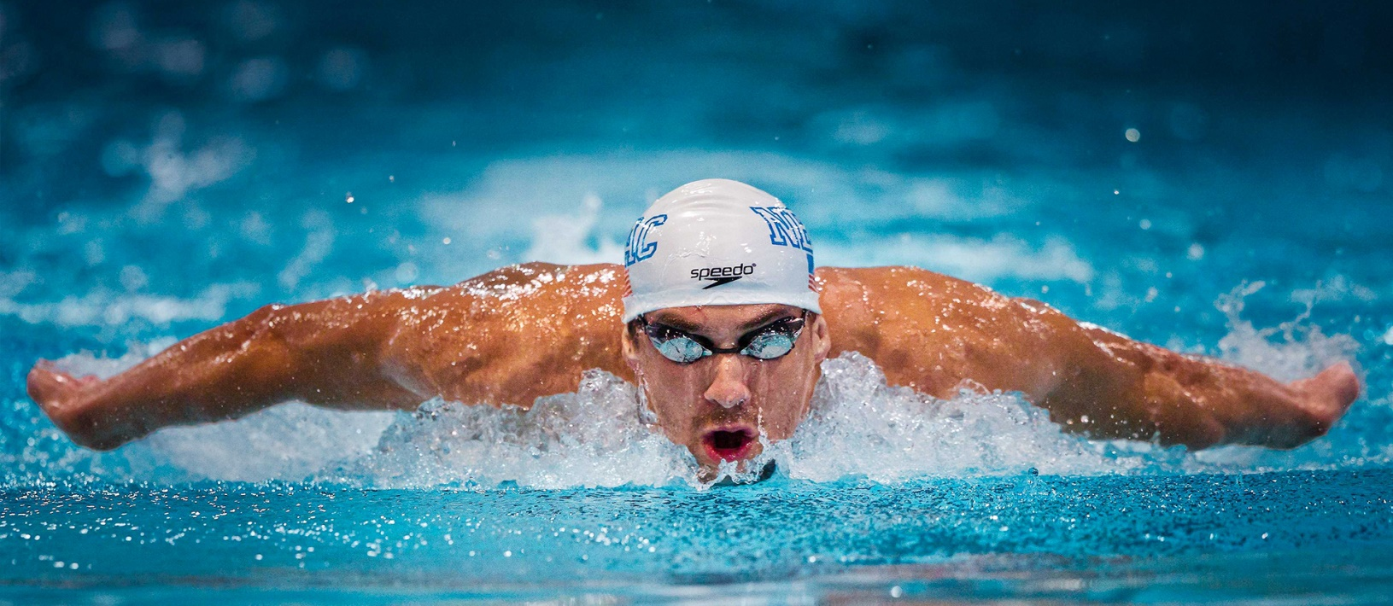
1896’da modern olimpiyat oyunlarının tekrar başlatılması kararı üzerine, düzenlenen ilk olimpiyatlarda yüzme branşına yer verilmiştir.
1912’de ilk kez bayan yüzücüler yarışmalara katılmaya başlamıştır.
1909’da ise Londra’da, Uluslararası Amatör Yüzme Federasyonu (Federation Internationale de Natation Amateur- FINA) kurulmuştur

Slide 8
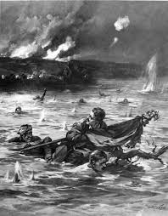
2.Dünya Savaşında deniz üzerindeki çarpışmalar, çıkartmalar, hava indirmeleri sırasında birçok ölüm olayları meydana gelmiş; savaştan ders alan insanlar, yüzmenin önemini kavrayarak bu spora karşı sempati duymaya başlamışlardır. Bunun sonucunda çok iyi derecelerle rekorlar kırılmaya başlandı.
Türk yüzme tarihinin kökeni çok eskilere dayanmaktadır. Denizlerle sıkı bağlantılara ve güçlü bir donanmaya sahip olan Osmanlılar, yüzmeye de o ölçüde büyük önem vermişlerdir. Askeri eğitim içerisindeki yüzme çalışmaları Türk yüzme tarihinin temelini oluşturmuştur.

Slide 9
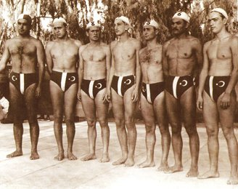
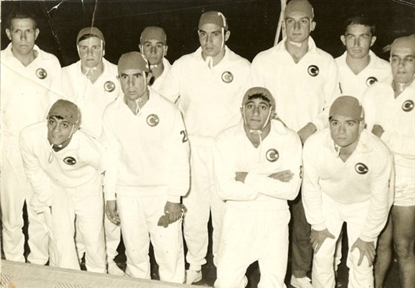
1800’lü yılların sonlarında Türk gençleri sportif anlamda yüzmeyle tanışmışlar; Galatasaray Sultanisi öğrencileri, beden eğitimi öğretmenleri Moiroux gözetiminde yüzme çalışmalarına başlamışlardı. İyi bir yüzücü olan Moiroux, daha sonra Tophane Askeri Sanayi Mektebi’ne atanarak modern yüzme öğretimine burada devam etmiştir.

Slide 10
Türkiye’de ilk düzenli yarış, 15 Eylül 1923’te Büyükada’da yapılmıştır.
1931’de Türkiye’de ilk yüzme havuzu olan İstanbul Büyükdere Yüzme Havuzu açılmıştır.
1932-1933 yılları arasında Türkiye’deki yüzme sporuna önem verilmiş ve İstanbul’da modern yüzmeyi öğretip geliştirmek görevi Almanların meşhur antrenörleri Teketof’a verilmiştir.
Bu modern sistemli çalışmalar sonucunda Orhan Saka, Halil Dalhan ve Methi Ağaoğlu gibi sporcular, yüzmede ciddi başarılar elde etmişlerdir.
1945-1950 yılları arasında 2.Dünya Savaşının etkisiyle yüzme sporunda bir duraklama dönemi geçirilmiştir.
10 Ağustos 1954’te Murat Güler, Manş Denizini geçen ilk Türk yüzücü olmuştur. Yüzme sporu, 1957’de Denizcilik Federasyonundan ayrılmış ve Yüzme Federasyonu kurulmuştur.

Slide 11
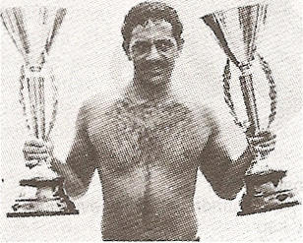
1970’li yıllarda inşa edilen açık ve kapalı yüzme havuzlarının hizmete girmesi ve miniklere yöneltilen altyapı çalışmaları Türk yüzme sporu açısından olumlu sonuçlar vermeye başlamıştır.
Bu dönemin önemli isimlerinden Sabri Özün, 100 ve 200 m’lerde Balkan Gençler birinciliklerini elde etmiş, maraton yüzücülerimizden Erdal Acet de 1975 ve 1977’de Manş Denizi’ni geçmiş ve Anamur-Girne arasını yüzmüştür. Acet 1972’de Manş’ı9 saat 4 dakika ile geçerken, son 102 yıllık dönemde yapılan en iyi 10 dereceden de birini elde etmiştir.

Slide 12
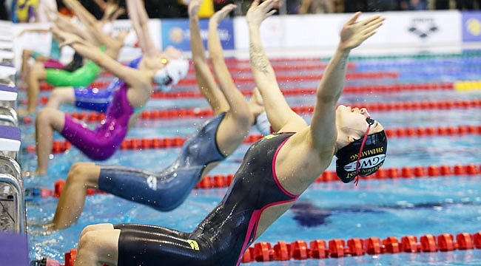
1979’da ise Nesrin Ongun, Manş Denizi’ni geçmiş ve Manş Denizi’ni geçen ilk Türk bayan yüzücü ünvanını kazanmıştır.

